Slide 1
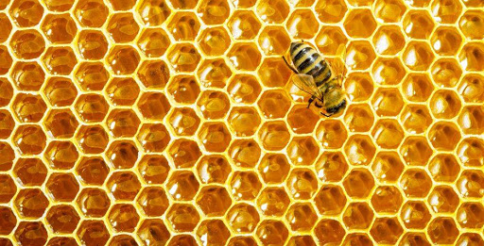
Nhìn bề mặt tổ ong ta thấy các hình lục giác đều xếp liền kề nhau. Cấu trúc này tiết kiệm nguyên liệu và tận dụng được không gian. Ngày nay con người đang ứng dụng rộng rãi cấu trúc này trong các lĩnh vực như kiến trúc, hàng không.
Hình lục giác đều có những đặc điểm gì?

Slide 2
CHƯƠNG IV: MỘT SỐ HÌNH PHẲNG
TRONG THỰC TIỄN
BÀI 18: HÌNH TAM GIÁC ĐỀU. HÌNH VUÔNG. HÌNH LỤC GIÁC ĐỀU
TIẾT 45 – HÌNH LỤC GIÁC ĐỀU

Slide 3
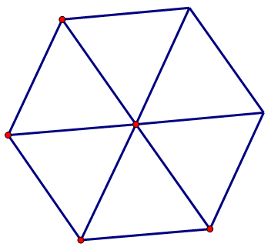
3. HÌNH LỤC GIÁC ĐỀU
a) Một số yếu tố cơ bản của hình lục giác đều
HĐ5
Cắt sáu hình tam giác đều giống nhau và ghép lại như Hình 4.4a để được hình lục giác đều như Hình 4.4b.
1
A
B
F
C
E
D
Hình 4.4a
Hình 4.4b

Slide 4
HĐ5
Kể tên các đỉnh, cạnh, góc của hình lục giác đều ABCDEF
2
đỉnh
cạnh
góc
Các cạnh của hình này có bằng nhau không?
3
Các góc của hình này có bằng nhau không và bằng bao nhiêu độ?
4
A
B
Trả lời:
3
Các cạnh của hình này có bằng nhau.
F
C
4
Các góc của hình này có bằng nhau và bằng 120⁰.
E
D

Slide 5
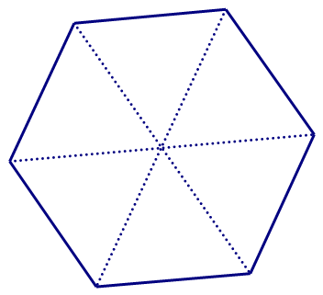
HĐ6
Hãy quan sát hình 4.5.
Hãy kể tên các đường chéo chính của hình lục giác đều ABCDEF.
1
Hãy so sánh độ dài các đường chéo chính với nhau.
2
Đường chéo chính
A
B
Trả lời:
F
C
1
Các đường chéo chính là: AD, BE, CF
2
Độ dài các đường chéo chính bằng nhau.
E
D
Hình 4.5

Slide 6
Nhận xét
Hình lục giác đều có:
- Sáu cạnh bằng nhau.
- Sáu góc bằng nhau, mỗi góc bằng 120⁰.
- Ba đường chéo chính bằng nhau.
Tài liệu được chia sẻ bởi Website VnTeach.Com
https://www.vnteach.com
Một sản phẩm của cộng đồng facebook Thư Viện VnTeach.Com
https://www.facebook.com/groups/vnteach/
https://www.facebook.com/groups/thuvienvnteach/

Slide 7
c) Vận dụng kiến thức
Qua tìm hiểu về hình tam giác đều, hình vuông, hình lục giác đều, em có nhận xét gì về đặc điểm chung (cạnh, góc) của các hình nói trên?
Trả lời: Đặc điểm chung của các hình tam giác đều, hình vuông, hình lục giác đều là các cạnh bằng nhau, các góc bằng nhau.

Slide 8
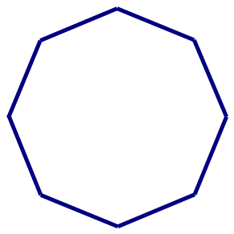
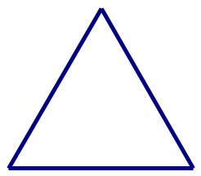
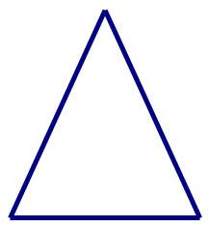
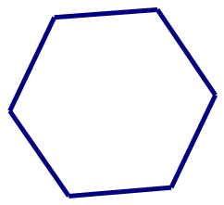
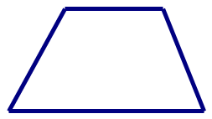
c) Vận dụng kiến thức
1
Quan sát các hình vẽ sau và cho biết: Hình nào là hình tam giác đều, hình nào là hình vuông, hình nào là hình lục giác đều?
Hình vuông
Tam giác đều
a)
b)
c)
Lục giác đều
d)
e)
f)

Slide 9
c) Vận dụng kiến thức
2
Hãy kể tên một số vật dụng, họa tiết, công trình kiến trúc, … có hình ảnh của hình tam giác đều, hình vuông, hình lục giác đều.

Slide 10
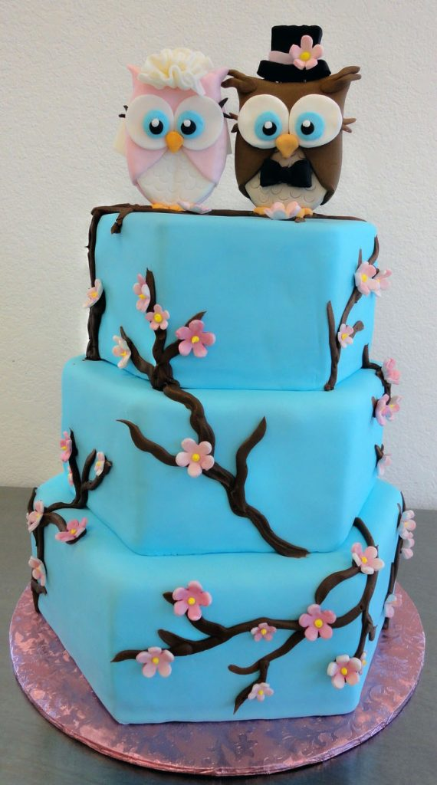
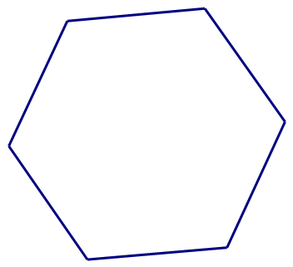
c) Vận dụng kiến thức
3
Hoạt động nhóm
Cô có một chiếc bánh sinh nhật 3 tầng, mỗi tầng là một phần bánh hình lục giác đều.
Nhóm 1: Cắt chia đều phần bánh trên cùng cho 4 bạn.
Nhóm 2: Cắt chia đều phần bánh ở giữa cho 6 bạn.
Nhóm 3: Cắt chia đều phần bánh dưới cùng cho 12 bạn.
NHÓM 1
NHÓM 2
NHÓM 3

Slide 11
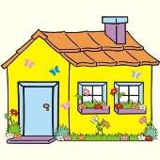
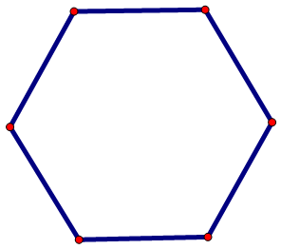
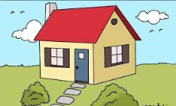
c) Vận dụng kiến thức
4
Người ta muốn đặt một trạm biến áp để đưa điện về sáu ngôi nhà. Phải đặt trạm biến áp ở đâu để khoảng cách từ trạm biến áp đến sau ngôi nhà bằng nhau, biết rằng sáu ngôi nhà ở vị trí sáu đỉnh của hình lục giác đều?

Slide 12
HƯỚNG DẪN VỀ NHÀ
- Luyện vẽ tam giác đều, hình vuông, lục giác đều.
- Hoàn thành bài tập 4.8 vào vở.
- Làm bài tập 4.3; 4.4; 4.7 trang 65 – 66 sách bài tập.
- Tìm hiểu và đọc trước bài 19. Sưu tầm đồ vật, tranh, ảnh về hình chữ nhật.

